Slide 1
Координаты середины отрезка
Работу выполнил: Садыков Никита, ученик 10 А класса МБОУ СШ№1 г. Архангельска Архангельской области Руководитель: Куприянович Марина Олеговна, учитель математики высшей категории МБОУ СШ № 1 г. Архангельска Архангельской области, 2016 год

Slide 2
Координаты середины отрезка с концами $А_{1}$($x_{1},y_{1},z_{1}$) и $А_{2}$($x_{2},y_{2},z_{2}$)вычисляются по формулам
$$x=\frac{x_{1}+x_{2}}{2}, y=\frac{y_{1}+y_{2}}{2}, z=\frac{z_{1}+z_{2}}{2}$$

Slide 3
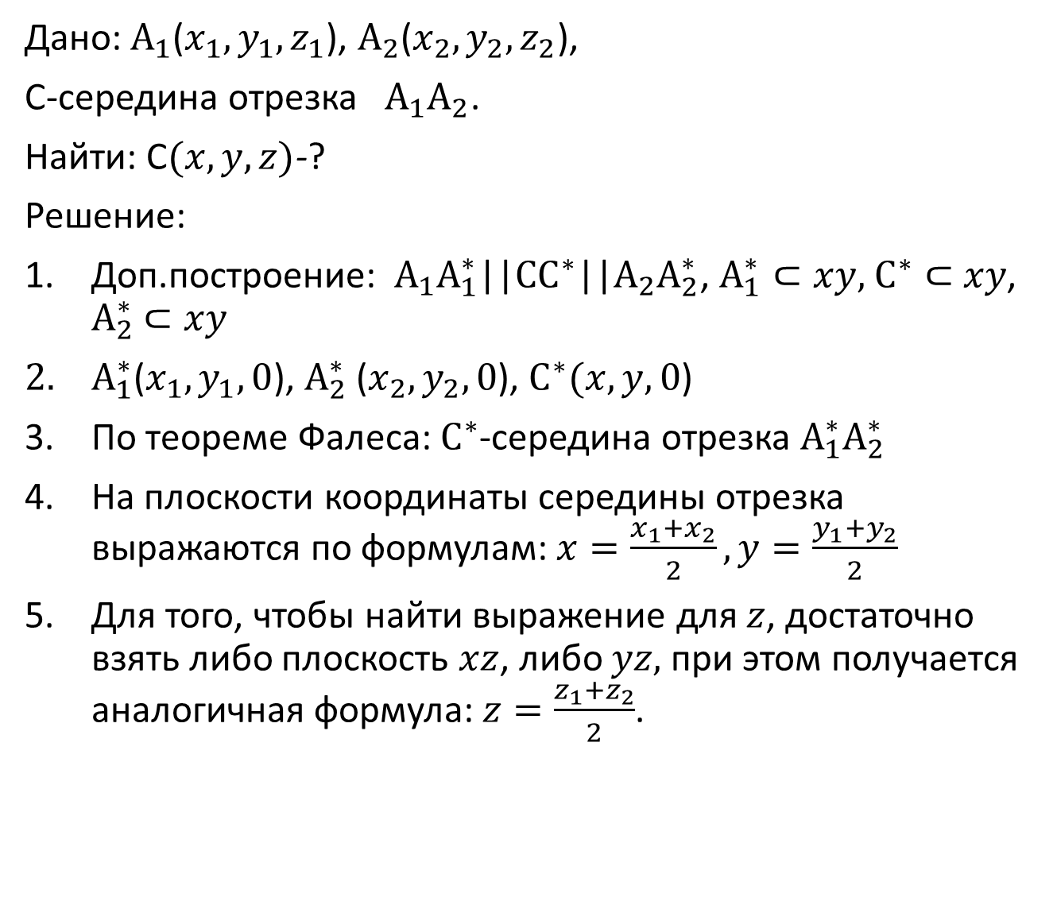
Дано:${ А}_{1}$($x_{1},y_{1},z_{1}$), $А_{2}$($x_{2},y_{2},z_{2}$),
С-середина отрезка ${ А}_{1}А_{2}$.
Найти: С$(x, y, z)$-?
Решение:
Доп.построение: ${ А}_{1}А_{1}^{∗}$||$CC^{∗}$||$А_{2}А_{2}^{∗}$, $А_{1}^{∗}⊂xy,$$C^{∗}⊂$$xy$, $А_{2}^{∗}$$⊂xy$
$А_{1}^{∗}$($x_{1},y_{1},0$), $А_{2}^{∗}$ ($x_{2},y_{2},0$), $C^{∗}(x, y, 0$)
По теореме Фалеса: $C^{∗}$-середина отрезка $А_{1}^{∗}А_{2}^{∗}$
На плоскости координаты середины отрезка выражаются по формулам: $x=\frac{x_{1}+x_{2}}{2}, y=\frac{y_{1}+y_{2}}{2}$
Для того, чтобы найти выражение для $z$, достаточно взять либо плоскость $xz$, либо $yz,$ при этом получается аналогичная формула: $z=\frac{z_{1}+z_{2}}{2}$.
$$z$$
$$А_{2}$$
$$C$$
$${ А}_{1}$$
О
$$y$$
$$А_{1}^{∗}$$
$$C^{∗}$$
$$x$$
$$А_{2}^{∗}$$

Slide 4
Задача №9
Докажите, что четырехугольник ABCD с вершинами в точках A(1;3;2), B(0;2;4), C(1;1;4), D(2;2;2) является параллелограммом.

Slide 5
Дано: ABCD – четырехугольник,
A(1;3;2), B(0;2;4), C(1;1;4), D(2;2;2)
Док-ть: ABCD – параллелограмм.
Док-во:
M- середина AC, M$(x, y, z)$
$x=\frac{1+1}{2}=1, y=\frac{3+1}{2}=2, z=\frac{2+4}{2}=3$
N- середина BD, N($x_{1},y_{1},z_{1}$)
$x_{1}=\frac{1+1}{2}=1,y_{1}=\frac{3+1}{2}=2,z_{1}=\frac{2+4}{2}=3$
Точки M и N совпадают.
Диагонали пересекаются и точкой пересечения делятся пополам.
Четырехугольник ABCD – параллелограмм (по определению).
$$z$$
B
C
(1;1;4)
(0;2;4)
M
N
(1;3;2)
A
О
D
$$y$$
(2;2;2)
$$x$$

Slide 6
Библиография
ГЕОМЕТРИЯ : УЧЕБ. ДЛЯ 10-11 КЛ. ОБЩЕОБРАЗОВАТ. УЧРЕЖДЕНИЙ / А. В. ПОГОРЕЛОВ. - 9-Е ИЗД. – М. : ПРОСВЕЩЕНИЕ, 2009. - 175 С.

